Slide 1
Цели и задачи технологического развития России
Давлатзода П С
Т 093

Slide 2
В настоящее время в фазу роста в мировом технологическом развитии вступил пятый, информационный, технологический уклад. Он определяется как уклад информационных и телекоммуникационных технологий. Движущими отраслями его являются электронная промышленность, производство вычислительной, оптико-волоконной техники, программного обеспечения, несущими - отрасли по производству средств автоматизации, роботостроение, гибкие автоматизированные производства, телекоммуникационное оборудование, информационные услуги, переработка газа. Главный вектор движения России к новым технологическим укладам - рост 5-го и переход к 6-му технологическому укладу - реально может быть осуществлен, если формы этого движения будут соответствовать особенностям технологического и экономического развития страны.

Slide 3
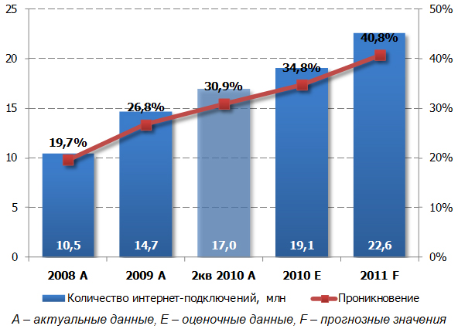

Slide 4
На технологическое развитие России оказывают влияние два общесистемных фактора: ее геоэкономическое положение и продолжение монетаристского (денежного) курса реформы. Геоэкономическое положение (территория, квалифицированная рабочая сила, относительно дешевый труд, наличие полезных ископаемых) объясняет существование в России технологической многоукладности. Базисные нововведения, играющие роль ключевого фактора в структуре технологического уклада, возникают, как правило, в ходе фундаментальных исследований в академической и вузовской науке. Немало открытий, новых технических принципов зарождалось в России, доведенных впоследствии до практического использования за рубежом.

Slide 5
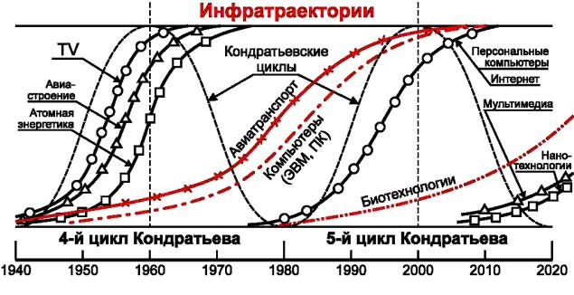

Slide 6
К примеру, последняя такая программа развития России с 2007 по 2012 года включает следующие приоритетные направления развития науки, технологий и техники:
1. Информационно-телекоммуникационные системы
2. Индустрия наносистем и материалов
3. Живые системы
4. Рациональное природопользование
5. Энергетика и энергосбережение
6. Безопасность и противодействие терроризму
7. Перспективные вооружения, военная и специальная техника

Slide 7
Вместе с перечнем приоритетных направлений существенным изменениям подвергся перечень критических технологий. По сравнению с действующим перечнем он был сокращен с 52 до 33 позиций, охватывающих такие перспективные области, как: - технологии передачи, обработки и защиты информации
- технологии производства программного обеспечения
- биоинформационные технологии
- нанотехнологии и наноматериалы
- технологии создания биосовместимых материалов
- биосенсорные технологии
- биомедицинские технологии жизнеобеспечения и защиты человека
- технологии биокатализа и биосинтеза
- технологии переработки и утилизации техногенных образований и отходов
- технологии новых и возобновляемых источников энергии

Slide 8
Данный перечень обсуждался с министерствами и ведомствами, а также получил одобрение Коллегии Минобрнауки РФ. На их основе сформирована новая структура Федеральной целевой научно-технической программы "Исследования и разработки по приоритетным направлениям развития науки и техники" на 2002-2006 годы. В настоящее время новые перечни проходят рассмотрение в Совете Безопасности и Правительстве РФ. Приоритетные направления задают общий вектор научно-технического развития страны. Перечень критических технологий РФ призван служить основой для принятия решений, обеспечивающих концентрацию государственных ресурсов на важнейших направлениях развития науки, технологий и техники, а также развитие инновационной деятельности и практическую реализацию имеющегося научно-технологического задела.

Slide 9
Россия до сих пор входит в семерку стран, лидирующих в этой области, но значительно уступила свои позиции в сравнении с тем местом, которое она занимала до начала 90-х годов. Ученые призывают правительство обратить внимание на то, что в данных технологиях в настоящее время происходят революционные качественные изменения, подобные тем, что произошли после освоения ядерной энергии и выхода в космос.

Slide 10
СПАСИБО ЗА ВНИМАНИЕ

